Slide 1
Teilen und beten 2018 Unsere Partner, Teil 3: Singapur, Malaysia und Myanmar
Statistik, Informationen und Gebetsanliegen

Slide 2
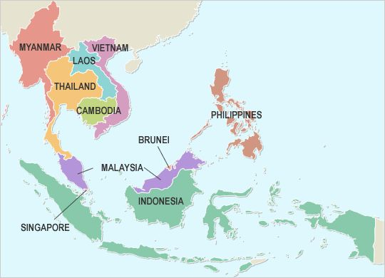
Statistik
64 Korps
175 Offiziere
754 Angestellte
29 Sozialinstitutionen
Leitung: Oberste Rodney und Wendy Walters

Slide 3
Informationen (1/3)
Die Beschaffung der Ressourcen, die wir für unseren Dienst brauchen, ist eine permanente Herausforderung. Uns fehlen zudem Offiziere, besonders in Malaysia und Singapur.

Slide 4
Informationen (2/3)
Da das Christentum innerhalb des Territoriums eine starke Minderheit darstellt, wird es immer schwieriger, von den Regierungen Unterstützung für unsere Arbeit zu erhalten.

Slide 5
Informationen (3/3)
Trotz dieser Schwierigkeiten geht die Heilsarmee vorwärts und eröffnet laufend neue Korps und bietet neue Dienstleistungen für die Bevölkerung an.
So hat sich zum Beispiel die Zahl der Jüngerschaftsgruppen in den vergangenen zwei Jahren mehr als verdoppelt.

Slide 6
Gebetsanliegen
Wir beten für die Gesundheit und das geistliche Wachstum unserer Offiziere und Soldaten
Wir beten, dass Gott uns Kadetten für die Offiziersausbildung schickt.
Wir beten, dass die Regierung unser Gesuch für den Aufbau der Heilsarmee in Thailand genehmigt.
Wir beten, dass der Herr sich unseren Bedürfnissen hinsichtlich der Ressourcen für die Entwicklung der Mission annimmt.

